Slide 1
الوفيات
د. لونيسي عبد الحكيم

Slide 2
مفاهيم ديمغرافية عامة
الوفاة: ظاهرة ديمغرافية.
بالنسبة للشخص: هو حدث ديمغرافي غير متجدد.
الوفيات هي إحدى أهم مركبات الدينامية السكانية إضافة إلى الولادات والهجرة.
تختلف شدتها من بلد إلى آخر (الأوبئة، الحروب، التطهير العرقي).... ترتب وفق العديد من التصنيفات، من أهمها تصنيف البنك العالمي وهي:
وفيات ناجمة عن الأمراض غير السارية
وفيات ناجمة عن الأمراض السارية
وفيات ناجمة عن الصدمات
الوفيات مجهولة السبب

Slide 3
مصادر المعطيات
التعداد العام للسكان.
التحقيقات الديمغرافية والصحية.
الديوان الوطني للإحصائيات.
الحالة المدنية.
المستشفيات.
شعبة السكان للأمم المتحدة، منظمة اليونيسيف، المنظمة العالمية للصحة، البنك العالمي.

Slide 4
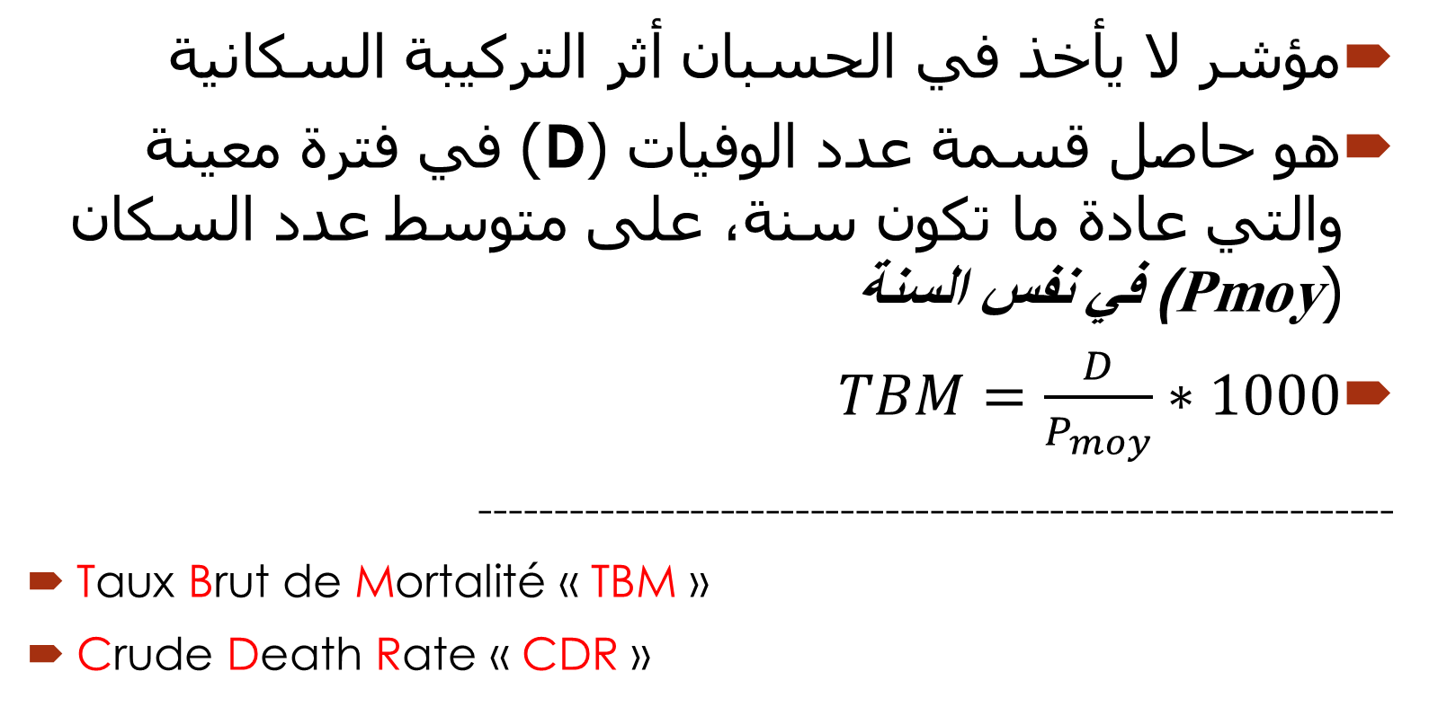
المؤشرات المتعلقة بالوفيات
المعدل الخام للوفيات
مؤشر لا يأخذ في الحسبان أثر التركيبة السكانية
هو حاصل قسمة عدد الوفيات (D) في فترة معينة والتي عادة ما تكون سنة، على متوسط عدد السكان (Pmoy) في نفس السنة
$TBM=\frac{D}{P_{moy}}∗1000$
-------------------------------------------------------------
Taux Brut de Mortalité « TBM »
Crude Death Rate « CDR »

Slide 5
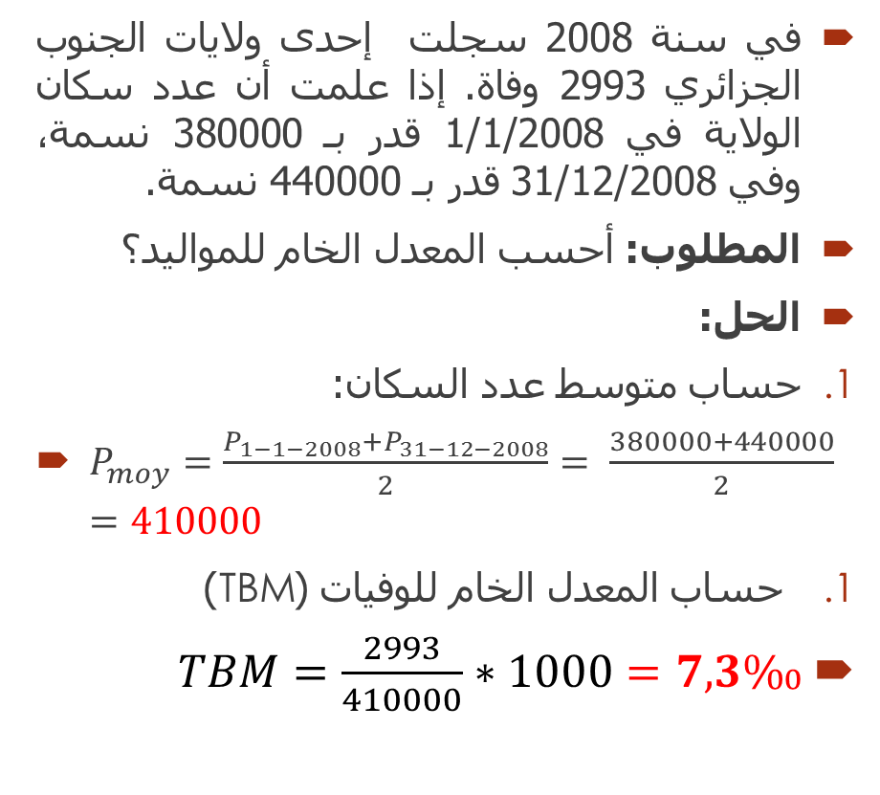
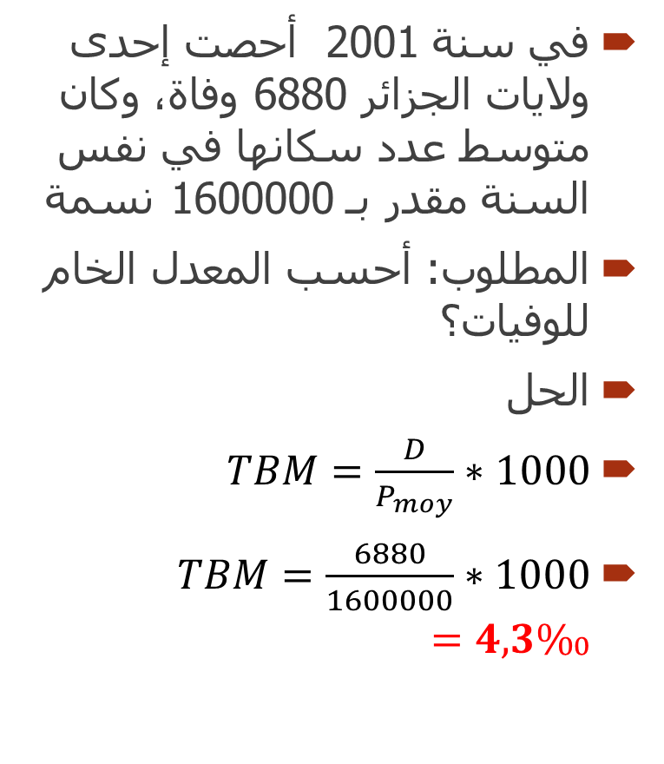
المعدل الخام للوفيات
مثال 01
مثال 02
في سنة 2008 سجلت إحدى ولايات الجنوب الجزائري 2993 وفاة. إذا علمت أن عدد سكان الولاية في 1/1/2008 قدر بـ 380000 نسمة، وفي 31/12/2008 قدر بـ 440000 نسمة.
المطلوب: أحسب المعدل الخام للمواليد؟
الحل:
حساب متوسط عدد السكان:
$P_{moy}=\frac{P_{1−1−2008}+P_{31−12−2008}}{2}= \frac{380000+440000}{2}=410000$
حساب المعدل الخام للوفيات (TBM)
$TBM=\frac{2993}{410000}∗1000=7,3‰$
في سنة 2001 أحصت إحدى ولايات الجزائر 6880 وفاة، وكان متوسط عدد سكانها في نفس السنة مقدر بـ 1600000 نسمة
المطلوب: أحسب المعدل الخام للوفيات؟
الحل
$TBM=\frac{D}{P_{moy}}∗1000$
$TBM=\frac{6880}{1600000}∗1000=4,3‰$

Slide 6
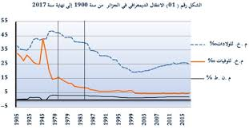
تطور المعدل الخام للمواليد والمعدل الخام للوفيات بالجزائر
التعليق:
من خلال الشكل نلاحظ أنه ولغاية سنة 1945 كانت وفيات مرتفعة مواليد مرتفعة، حيث كان ذلك يشبه المرحلة البدائية من التحول الديموغرافي.
بعد ذلك بدأت الوفيات في الانخفاض؛ معلنة بذلك بداية التحول الديموغرافي بالجزائر، مع بقاء المواليد مرتفعة لغاية سنة 1997.
في المرحلة الموالية بدأت المواليد في الانخفاض مع استمرار الوفيات في الانخفاض لكن بوتيرة أقل، وهي المرحلة التي يكون فيها مواجهة الزيادة السكانية السريعة.
لغاية سنة 2000 لوحظ عودة ارتفاع المواليد مع استقرار في معدل الوفيات في مستويات متخفضة.

Slide 7
مؤشرات أخرى للوفيات
الوفاة حسب الأعمار.
الوفاة حسب السبب.
أمل الحياة عند الولادة.
وفيات الرضع والأطفال
وفيات الأمهات

Slide 8
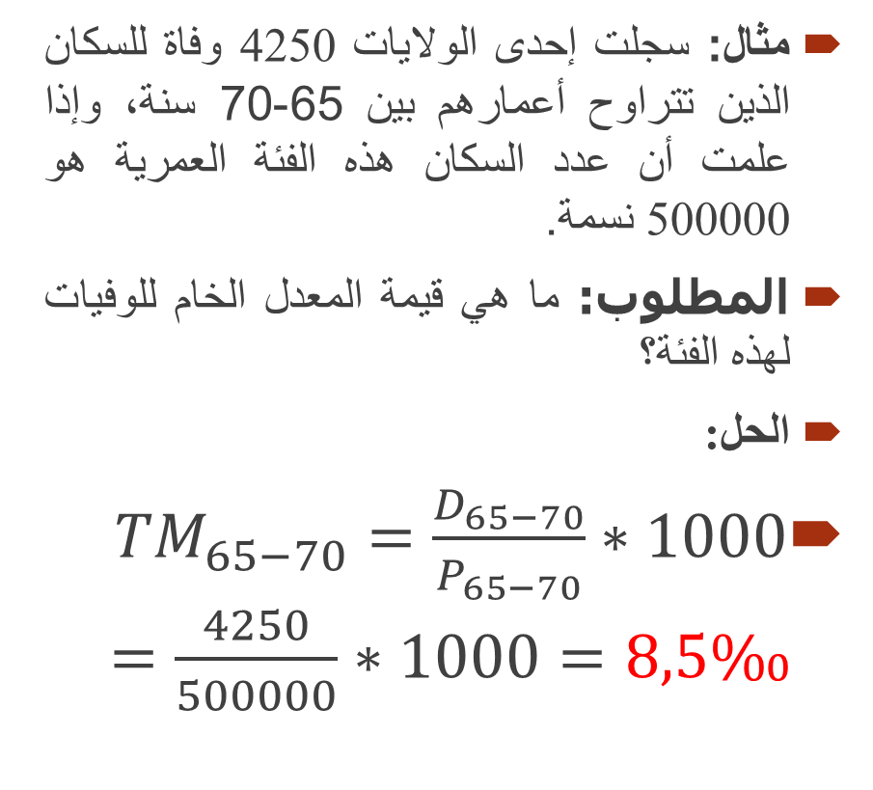
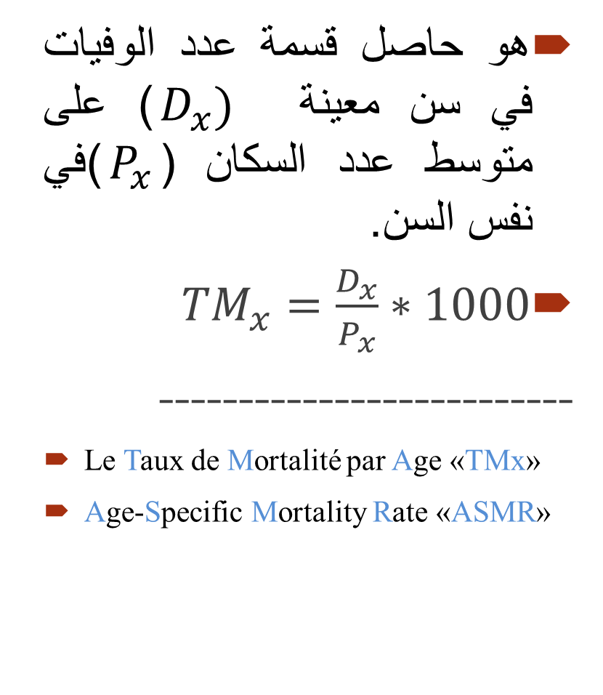
معدل الوفاة حسب العمر
مثال: سجلت إحدى الولايات 4250 وفاة للسكان الذين تتراوح أعمارهم بين 65-70 سنة، وإذا علمت أن عدد السكان هذه الفئة العمرية هو 500000 نسمة.
المطلوب: ما هي قيمة المعدل الخام للوفيات لهذه الفئة؟
الحل:
${TM}_{65−70}=\frac{D_{65−70}}{P_{65−70}}∗1000=\frac{4250}{500000}∗1000=8,5‰$
هو حاصل قسمة عدد الوفيات في سن معينة ($D_{x})$ على متوسط عدد السكان ($P_{x}$)في نفس السن.
${TM}_{x}=\frac{D_{x}}{P_{x}}∗1000$
--------------------------
Le Taux de Mortalité par Age «TMx»
Age-Specific Mortality Rate «ASMR»

Slide 9
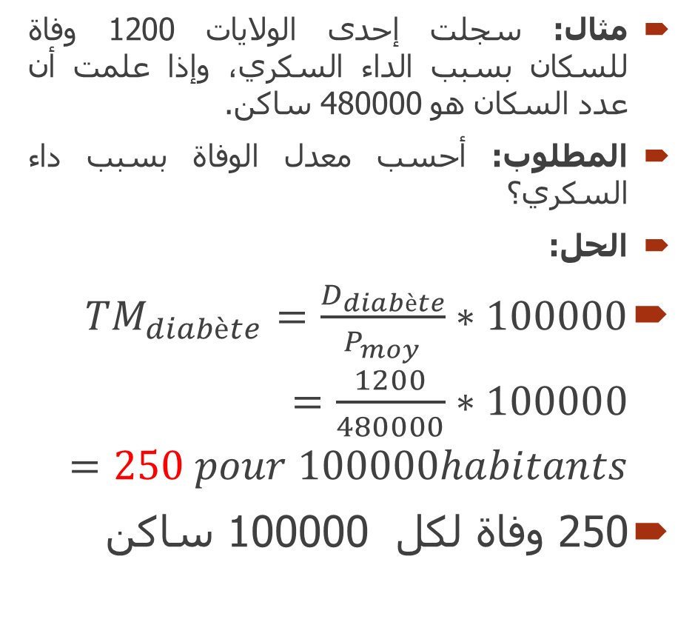
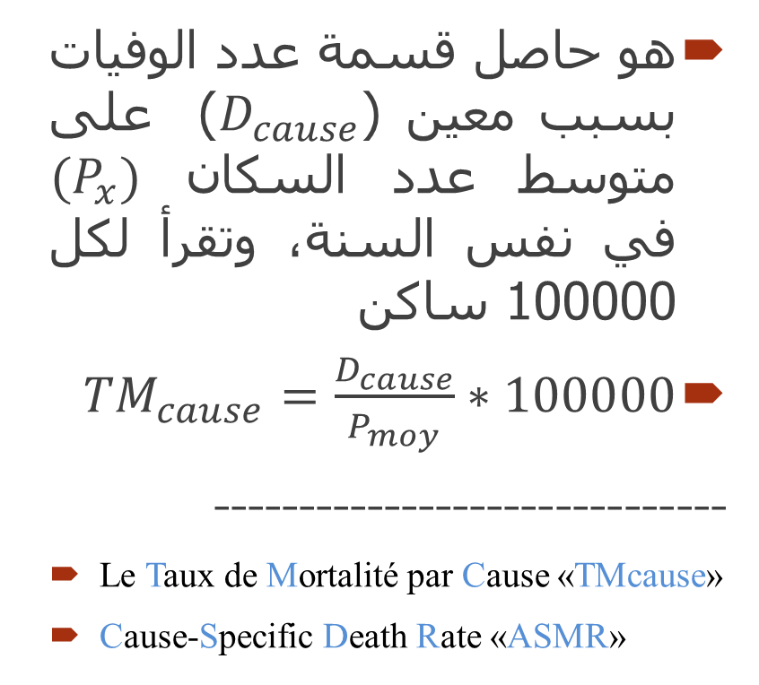
معدل الوفيات بسبب
مثال: سجلت إحدى الولايات 1200 وفاة للسكان بسبب الداء السكري، وإذا علمت أن عدد السكان هو 480000 ساكن.
المطلوب: أحسب معدل الوفاة بسبب داء السكري؟
الحل:
${TM}_{diabète}=\frac{D_{diabète}}{P_{moy}}∗100000=\frac{1200}{480000}∗100000=250 pour 100000habitants$
250 وفاة لكل 100000 ساكن
هو حاصل قسمة عدد الوفيات بسبب معين ($D_{cause}$) على متوسط عدد السكان $(P_{x})$ في نفس السنة، وتقرأ لكل 100000 ساكن
${TM}_{cause}=\frac{D_{cause}}{P_{moy}}∗100000$
------------------------------
Le Taux de Mortalité par Cause «TMcause»
Cause-Specific Death Rate «ASMR»

Slide 10
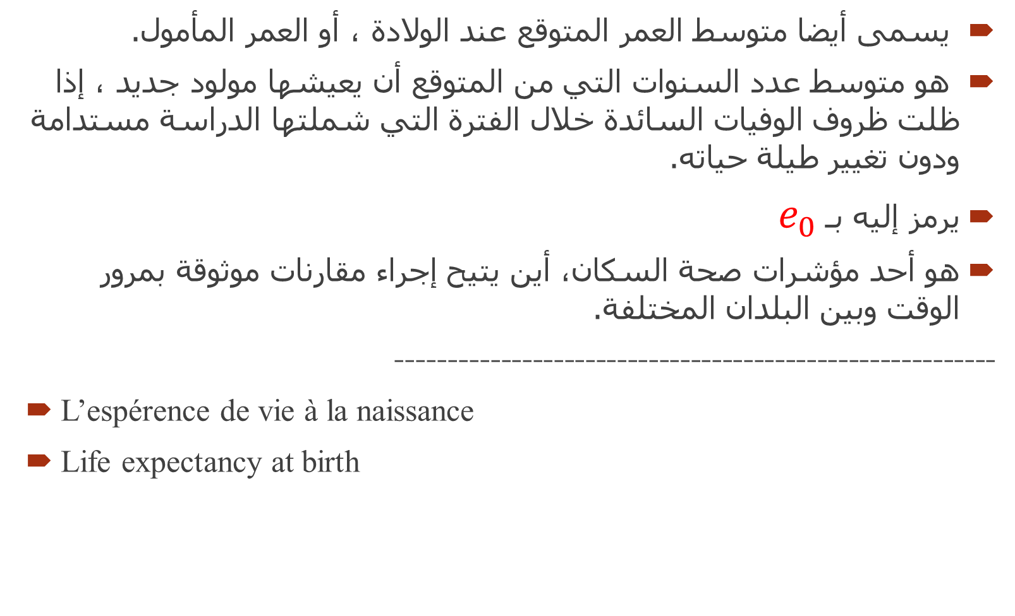
أمل الحياة عند الولادة
يسمى أيضا متوسط العمر المتوقع عند الولادة ، أو العمر المأمول.
هو متوسط عدد السنوات التي من المتوقع أن يعيشها مولود جديد ، إذا ظلت ظروف الوفيات السائدة خلال الفترة التي شملتها الدراسة مستدامة ودون تغيير طيلة حياته.
يرمز إليه بـ $e_{0}$
هو أحد مؤشرات صحة السكان، أين يتيح إجراء مقارنات موثوقة بمرور الوقت وبين البلدان المختلفة.
---------------------------------------------------------
L’espérence de vie à la naissance
Life expectancy at birth

Slide 11
تطور سريع لأمل الحياة عند الولادة في شمال إفريقيا 1950 - 2000
التعليق:
نلاحظ من الشكل أن هناك تقارب كبير بن دول المغرب العربي فيما يخص أمل الحياة عند الولادة، حيث أنه وبصفة عامة كان هناك تحسن في العمر المرجو. انتقل من حدود 45 سنة في سنة بداية الملاحظة (1950) ليصل إلى حدود 70 سنة في سنة نهاية الملاحظة ( 2000 ).
أما حسب الدول فقد كانت ليبيا أحسن وضع، واحتلت مصر المرتبة الأخير. بالنسبة للجزائر فقد توسطت الدول.
رغم ذلك يمكن القول أنه هناك فروق طفيفة بين دول المغرب العربي فيما يخص أمل الحياة عند الولادة للفترة الممتدة بين 1950 و 2000

Slide 12
وفيات الرضع والأطفال

Slide 13
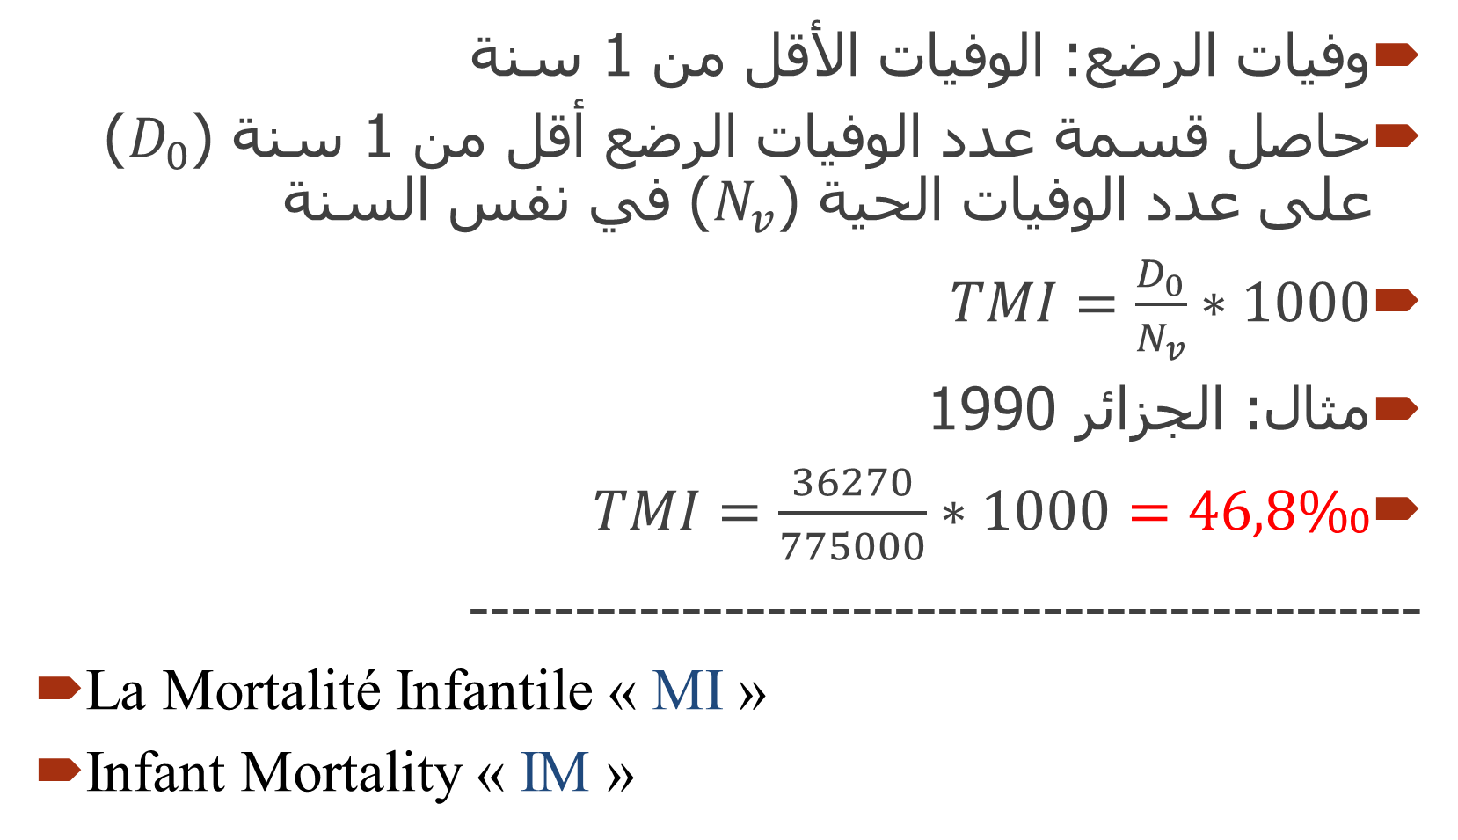
معدل وفيات الرضع
وفيات الرضع: الوفيات الأقل من 1 سنة
حاصل قسمة عدد الوفيات الرضع أقل من 1 سنة ($D_{0}$) على عدد الوفيات الحية ($N_{v}$) في نفس السنة
$TMI=\frac{D_{0}}{N_{v}}∗1000$
مثال: الجزائر 1990
$TMI=\frac{36270}{775000}∗1000=46,8‰$
---------------------------------------------
La Mortalité Infantile « MI »
Infant Mortality « IM »

Slide 14
معدل وفيات الرضع في بلدان المغرب العربي بين 1980 - 2020
التعليق:
نلاحظ من خلال الشكل وبصفة عامة أنه هناك انخفاض في معدل وفيات الرضع للبلدان الخمسة.
في بداية الملاحظة (1980-1985) كانت فروق واضحة بين الدول الخمسة، أين سجلت ليبيا اقل معدل وموريتانيا أكبر معدل.
في نهاية الملاحظة (2015-2020) انخفضت الفروق التي كانت بين الدول باستثناء موريتانيا التي سجلت أعلى معدل 53‰، وكان هناك تقارب أكبر بين الجزائر والمغرب (20‰)، أما تونس وليبيا قد سجل فيها أقل معدل لوفيات الرضع (10‰)

Slide 15
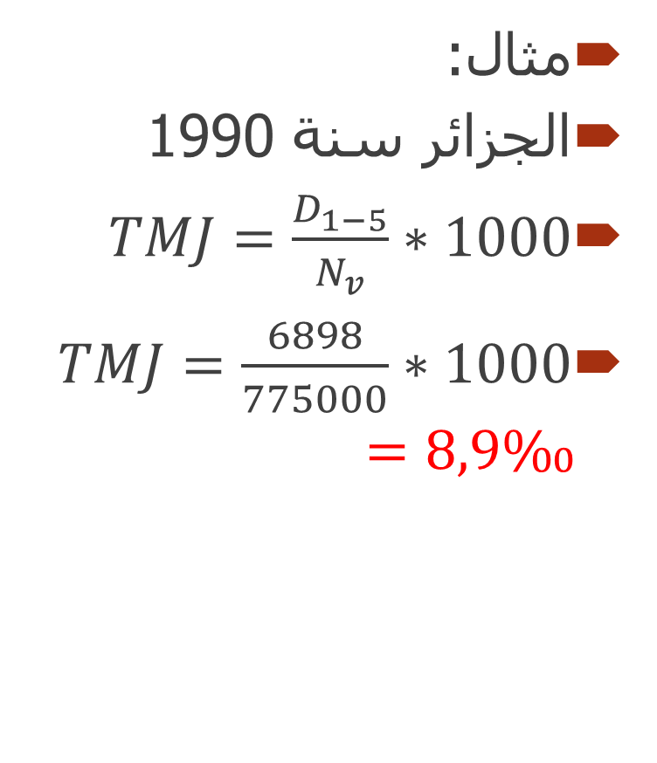
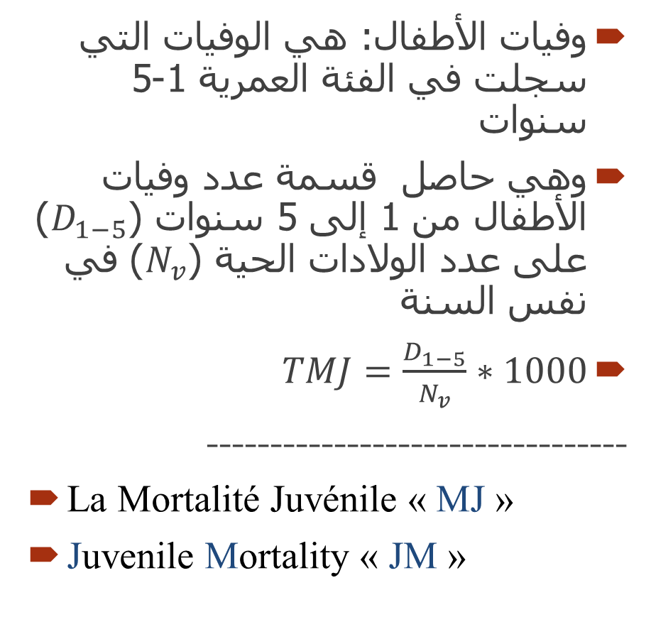
معدل وفيات الأطفال
مثال:
الجزائر سنة 1990
$TMJ=\frac{D_{1−5}}{N_{v}}∗1000$
$TMJ=\frac{6898}{775000}∗1000=8,9‰$
وفيات الأطفال: هي الوفيات التي سجلت في الفئة العمرية 1-5 سنوات
وهي حاصل قسمة عدد وفيات الأطفال من 1 إلى 5 سنوات ($D_{1−5}$) على عدد الولادات الحية ($N_{v}$) في نفس السنة
$TMJ=\frac{D_{1−5}}{N_{v}}∗1000$
---------------------------------
La Mortalité Juvénile « MJ »
Juvenile Mortality « JM »

Slide 16
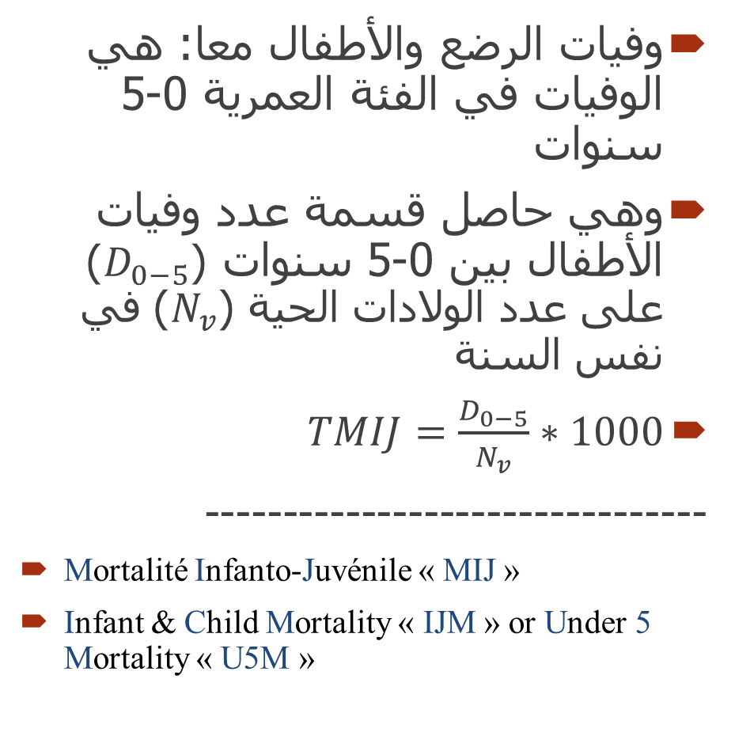
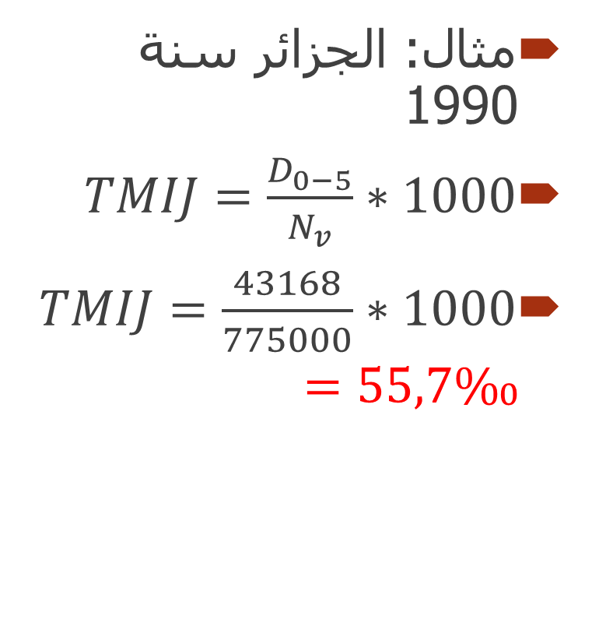
معدل وفيات الرضع والأطفال معا
مثال: الجزائر سنة 1990
$TMIJ=\frac{D_{0−5}}{N_{v}}∗1000$
$TMIJ=\frac{43168}{775000}∗1000=55,7‰$
وفيات الرضع والأطفال معا: هي الوفيات في الفئة العمرية 0-5 سنوات
وهي حاصل قسمة عدد وفيات الأطفال بين 0-5 سنوات ($D_{0−5}$) على عدد الولادات الحية ($N_{v}$) في نفس السنة
$TMIJ=\frac{D_{0−5}}{N_{v}}∗1000$
--------------------------------
Mortalité Infanto-Juvénile « MIJ »
Infant & Child Mortality « IJM » or Under 5 Mortality « U5M »

Slide 17
معدل وفيات الرضع والأطفال معا في بلدان المغرب العربي بين 1980-2020
التعليق:
نلاحظ من خلال الشكل وبصفة عامة أنه هناك انخفاض في معدل وفيات الرضع والأطفال للبلدان الخمسة.
في بداية الملاحظة (1980-1985) كانت فروق واضحة بين الدول الخمسة، أين سجلت ليبيا اقل معدل (62‰) وموريتانيا أكبر معدل (150‰).
في نهاية الملاحظة (2015-2020) انخفضت الفروق التي كانت بين الدول باستثناء موريتانيا التي سجلت أعلى معدل 80‰، وكان هناك تقارب أكبر بين الجزائر والمغرب (23‰)، أما تونس وليبيا قد سجل فيها أقل معدل لوفيات الرضع والأطفال (16‰)

Slide 18
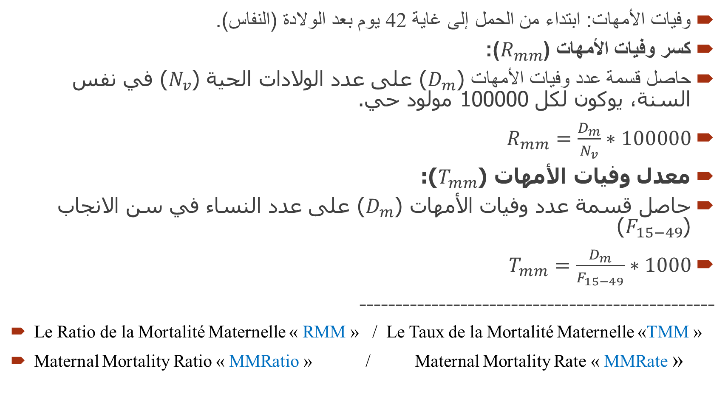
وفيات الأمهات
وفيات الأمهات: ابتداء من الحمل إلى غاية 42 يوم بعد الولادة (النفاس).
كسر وفيات الأمهات ($R_{mm}$):
حاصل قسمة عدد وفيات الأمهات ($D_{m}$) على عدد الولادات الحية ($N_{v}$) في نفس السنة، يوكون لكل 100000 مولود حي.
$R_{mm}=\frac{D_{m}}{N_{v}}∗100000$
معدل وفيات الأمهات ($T_{mm}$):
حاصل قسمة عدد وفيات الأمهات ($D_{m}$) على عدد النساء في سن الانجاب ($F_{15−49}$)
$T_{mm}=\frac{D_{m}}{F_{15−49}}∗1000$
-------------------------------------------------
Le Ratio de la Mortalité Maternelle « RMM » / Le Taux de la Mortalité Maternelle «TMM »
Maternal Mortality Ratio « MMRatio » / Maternal Mortality Rate « MMRate »

Slide 19
محددات الوفيات
يتحكم في الوفاة عدة عوامل، منها السلوكية والبيئية والتغذوية ومنها الاجتماعية
والاقتصادية والثقافية والمؤسساتية وغيرها
بغية فهم أسباب التغيرات الحاصلة في مستويات الوفيات بين السكان مع مرور الزمن،
يجب فهم الآليات التي تؤثر من خلالها مختلف العوامل في الوفاة. هناك
المحددات المباشرة ‘القريبة’: هي العوامل التي تؤثر بشكل مباشر على خطر المرض ونتائجه لدى الأفراد.
المحددات غير المباشرة ‘ البعيدة’: هي العوامل الاجتماعية والاقتصادية والثقافية
والمؤسساتية التي تؤثر في العوامل المباشرة، وبدورها تؤثر في الحالة الصحية للسكان و
تؤدي إلى الوفاة.
-------------------------------------------------------------------
Les déterminants de la Mortalité
The determinats of Mortality

Slide 21
المحددات المباشرة أو القريبة
السلوكيات الشخصية: النظام الغذائي والنظافة الصحية وتعاطي الكحول والتبغ والسلوك الجنسي وغيرها
التعرض البيئي: للعوامل المعدية أو الكيميائية أو الفيزيائية والأخطار المهنية وغيرها
التغذية: سوء التغذية (قلة في الوزن أو السمنة) ،....
الإصابات: الإصابات المتعمدة أو العرضية.
التحكم الشخصي في المرض: الترقية والإجراءات الوقائية والعلاجات.

Slide 22
المحددات غير المباشرة أو البعيدة
العوامل الاجتماعية والاقتصادية: المستوى المعيشي للأسرة وتنمية المجتمع، تعليم المرأة معملها، المستوى التعليمي، السكن، وسط الإقامة.
العوامل الثقافية: المعتقدات التقليدية حول الصحة والمرض، القيم الدينية، دور ومركز المرأة،....
العوامل المؤسسية: النظم الصحية، اللوائح الصحية، التطورات التكنولوجية، برامج المعلومات، التدخلات البيئية،....
السياقات الواسعة: البيئة والاقتصاد السياسي والنقل والاتصالات والتنمية الزراعية والتحضر،...

Slide 23
شكرا على حسن الاصغاء والمتابعة

